Slide 1
От кареты до ракеты
Воспитатель первой категории
Левшукова Элла Анатольевна
Государственное бюджетное образовательное учреждение для детей дошкольного и младшего школьного возраста начальная школа детский сад №646 Приморского района

Slide 2
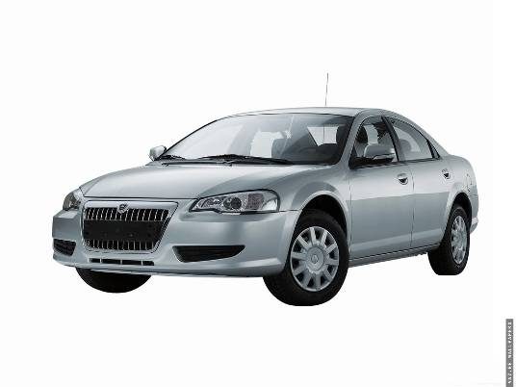
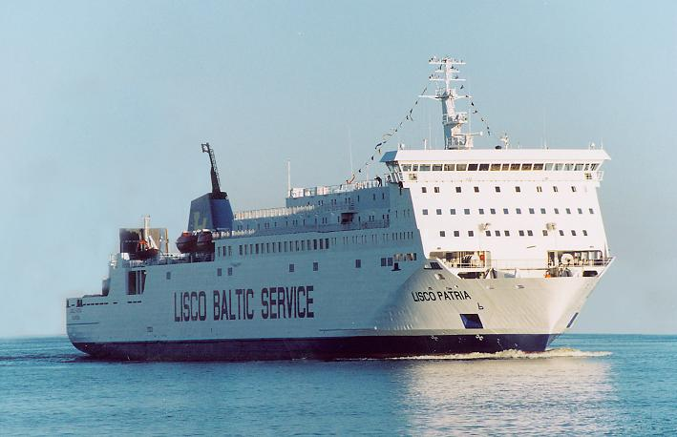
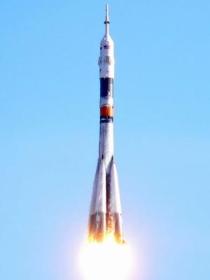
«Кто каким видом транспорта управляет?»

Slide 8
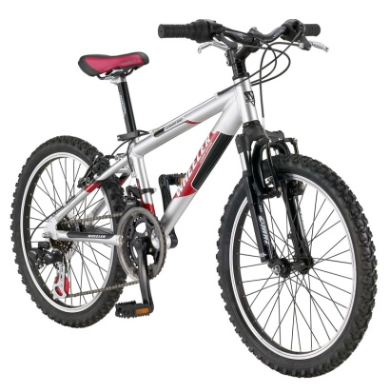

Slide 10
Конь без гривы и хвоста,
Ест бензин, не ест овса.

Slide 11
По рельсам бежит, Динь-динь – звенит.

Slide 12
Я держу его рогами, Управляю им ногами.

Slide 13
Он в безбрежном океане Туч касается крылом. Развернется – под лучами Отливает серебром.

Slide 14
Что за чудо светлый дом?
Пассажиров много в нем.
Носит обувь из резины
И питается бензином.

Slide 15
Ходит город-великан, На работу в океан.

Slide 16
Трещит, а не кузнечик, Летит, а не птица, Везет, а не лошадь.

Slide 17
Поднял вверх он две руки, Взял две нити в кулаки. – Дай дорогу, постовой, Побегу по мостовой.

Slide 18
Чем похожи и чем отличаются следующий транспорт?

Slide 19
Автобус и троллейбус

Slide 20
Троллейбус и трамвай

Slide 21
Трамвай и электричка

Slide 22
Электричка и поезд метро.

Slide 23
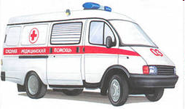
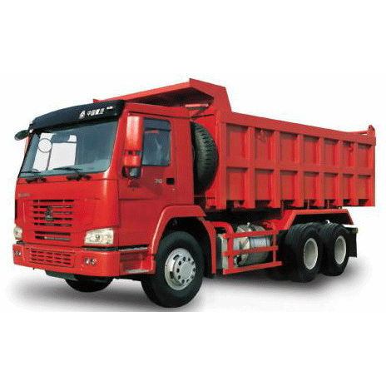
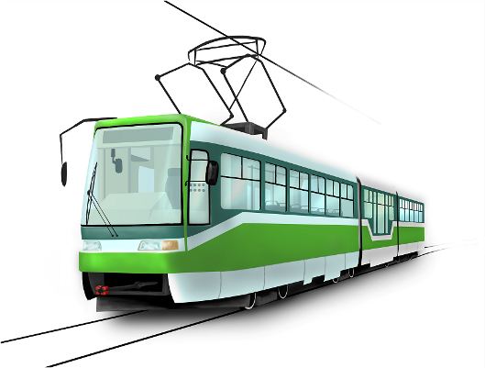
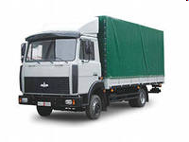
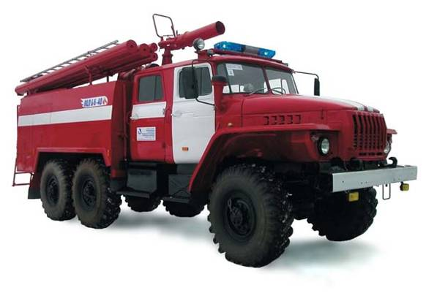
На какие группы можно разделить этот транспорт?

Slide 24
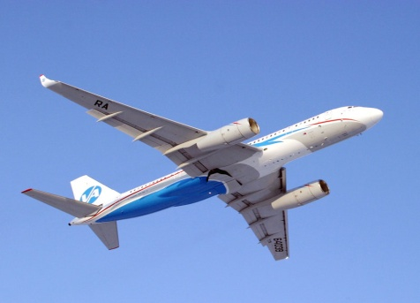
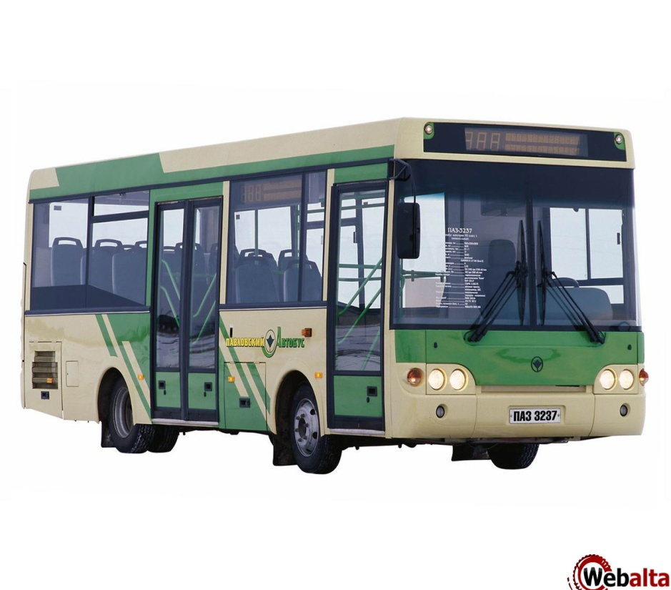
«Найди домик»
пристани,
порт
гараж,
депо
аэродром, аэропорт

Slide 25
Лодка
Корабль
Машина
Трамвай
Вертолет
самолет
Лодочка
Кораблик
Машинка
Трамвайчик
Вертолетик
самолетик

Slide 26
Молодцы! Спасибо за внимание!

